Slide 1
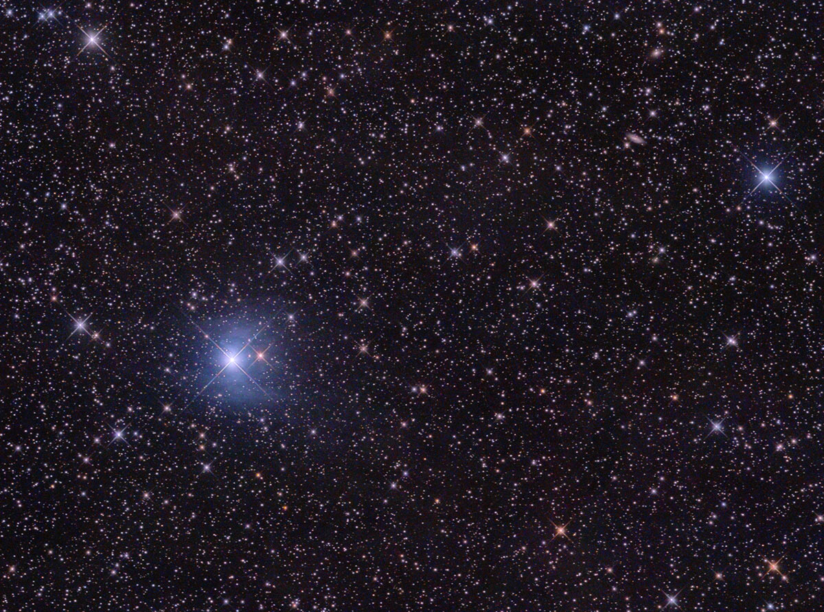
Vývoj hvězd na hlavní posloupnosti

Slide 2
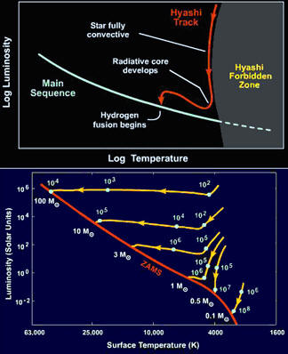
Hydrostatická rovnováha
  rostoucí teplota jádra => jaderné fúze vodíku rychleji => roste teplota a tlak v jádru => prvotní kolaps zpomaluje až se zcela zastaví (působení gravitace a gradientu tlaku v rovnováze)
  gradient tlaku je v rovnováze s gravitací => hvězda se nerozpíná ani nesmršťuje;
Energiová rovnováha
  přenos energie je v rovnováze s produkcí
  energie (ztráty způsobené vyzařováním
  jsou plně hrazeny z tvorby energie
  v jádře hvězdy)
Ustavení rovnováh = mez pro 2 vývojové procesy:
  Ustavení hydrostatické rovnováhy - konec
  fáze zrodu protohvězdy
  2. Ustavení energiové rovnováhy – konec
  fáze před-HP (Pre-Main Sequence
  phase)

Slide 3
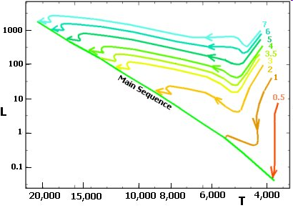
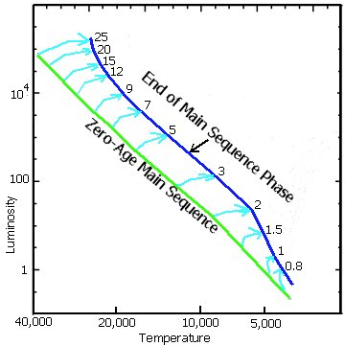
HR diagram - stopa vývoje hvězdy
Hvězda dosedne na hlavní posloupnost (HP) jako plně vyvinutá hvězda v hydrostatické i energiové rovnováze
ale
ZAMS = Zero-Age Main Sequence – hlavní posloupnost nulového stáří, počátek spalování vodíku v jádře
TAMS = Terminal-Age Main Sequence - HP konečného stáří, konec hoření vodíku v jádře
Notes:
Early stages of stellar evolution, pre-main sequence. As gas clouds get converted into protostars and the protostars gradually stabilize into stars, they evolve in a generally left-ward motion on the H-R diagram (towards higher temperatures). The lines indicate the paths on the H-R diagram that protostars of different masses will take as they head towards the Main Sequence. Graph based upon stellar evolution computer models of Siess, Dufour and Forestini.
The Zero-Age Main Sequence (or ZAMS) is shown - it is the green line. This is only a theoretical location on the H-R diagram and is used to show the likely location where a newly formed star would be found before it has burned any hydrogen. As stars undergo fusion they gradually follow the paths indicated by the light blue lines until they reach the end of their Main Sequence phase - indicated by the dark blue line. The masses of the individual stars are indicated. This graph is based on computer model data and is not based upon actual stars.

Slide 4
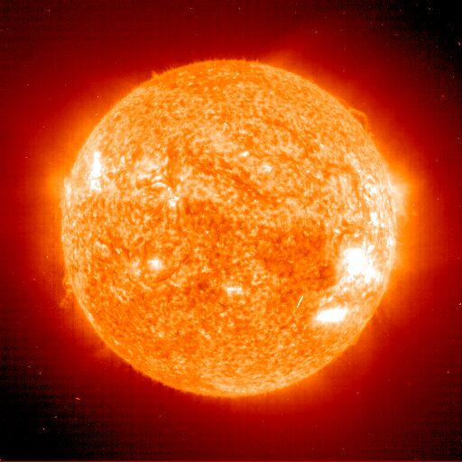
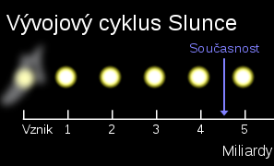
Hvězdy v nejlepších letech
= hvězdy na hlavní posloupnosti
Slunce – v polovině doby života,
cca polovina vodíku v jádře spálena
(staré, dobré Slunce v rovnovážném stavu)
stáří 4.6 miliardy let
Notes:
Hvězdy na HP – jako auto na dálnici s plnou nádrží jedoucí rovnoměrnou rychlostí

Slide 5
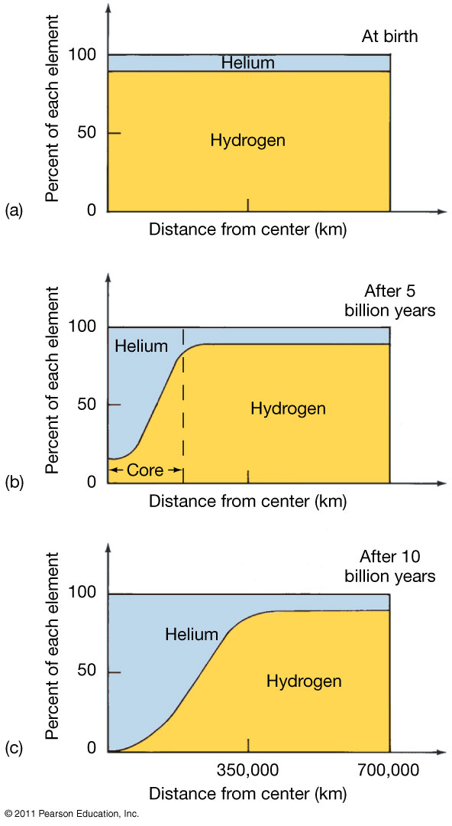
Hvězdy v nejlepších letech
během pobytu hvězdy na HP:
- průměr i zářivý výkon velmi zvolna roste
- mění se chemické složení – nejvíce v centru
změna složení Slunce v průběhu vývoje
Notes:
For the Sun: Radius increased 6%, Luminosity 40%, Temperature 300K.

Slide 6
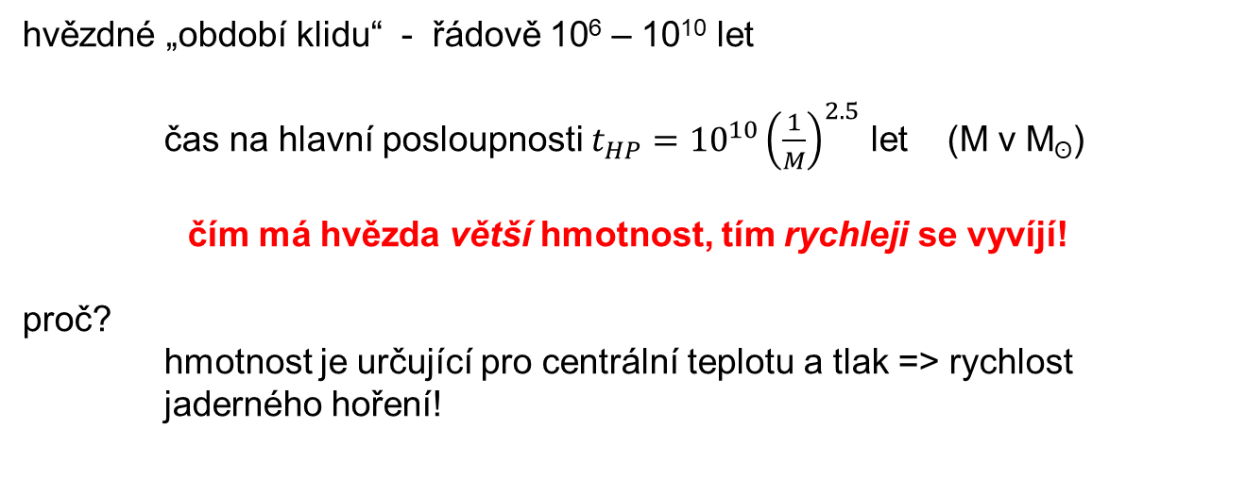
hvězdné „období klidu“ - řádově 10⁶ – 10¹⁰ let
čas na hlavní posloupnosti $t_{HP}={{10}^{10}\left(\frac{1}{M}\right)}^{2.5}$ let (M v M_{ʘ})
čím má hvězda větší hmotnost, tím rychleji se vyvíjí!
proč?
hmotnost je určující pro centrální teplotu a tlak => rychlost jaderného hoření!

Slide 7
Hvězdy hlavní posloupnosti.
  T_{ef} efektivní teplota hvězdy, spektrální třída,
  M_{V} absolutní vizuální hvězdná velikost , M_{b} absolutní bolometrická hv. velikost ,
  L zářivý výkon, M hmotnost , R poloměr, ρ střední hustota,
  τ doba setrvání na hlavní posloupnosti, (B–V) barevný index

Slide 8
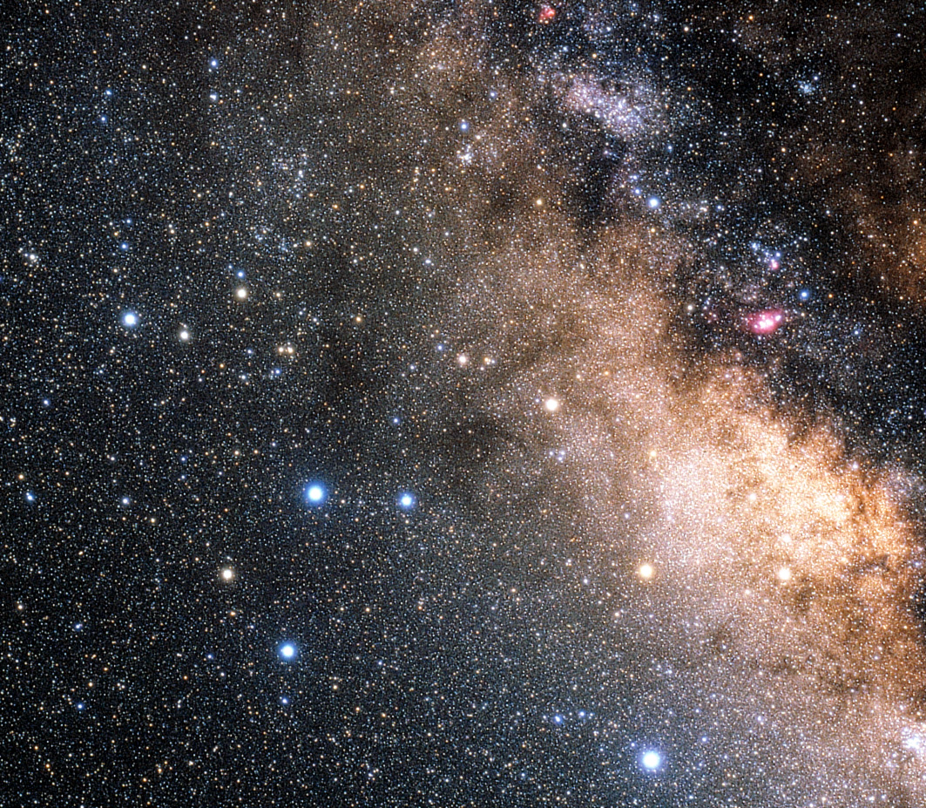
Vývoj hvězd po opuštění hlavní posloupnosti

Slide 9
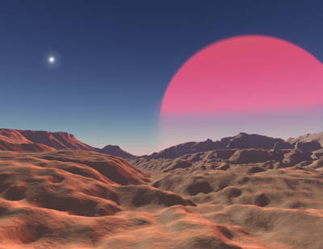
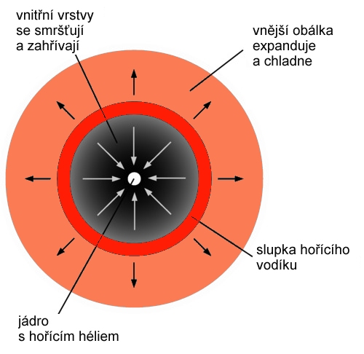
Konec klidu na HP
kdy k němu dojde? – až začne docházet palivo!
v centru jen cca 5 % H -> výrazné snížení výroby energie
smrštění jádra
místa s více H poklesnou hlouběji do teplejších míst
může se zapálit H ve slupce kolem jádra - slupkové hoření vodíku
Důsledky:
  jádro hvězdy - nadále se smršťuje a zahřívá
  -> vyšší produkce energie ve slupce
  obálka hvězdy – zvýšený tok energie zdola
  rozpíná se a chladne
  červený obr nebo veleobr
  stěhování v HRD
Notes:
(Hranice, kdy se hvězda stane obrem a kdy veleobrem, není nijak ostrá. Pro jednoduchost ale předpokládejme, že při hmotnostech do 5 hmotností Slunce je hvězda obrem, nad tuto hranici veleobrem.)

Slide 10
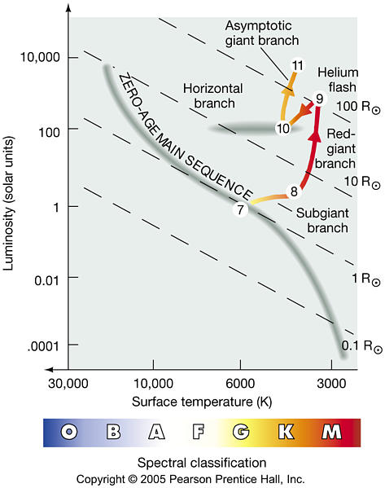
Hvězdní obři a veleobři
- ve fázi obra nebo veleobra - vývoj prudce zrychlí
- výrazné změny parametrů
- smršťování nitra hvězdy x rozpínání obálky
při centrální teplotě ~ 100.10⁶ K – zažehnutí He -> C (3 α proces) – He záblesk
v obálce silná konvekce – silný hvězdný vítr – hvězda nestabilní (ztráty 30 - 85 % hmoty)
Změny velikosti Slunce v průběhu vývoje.
Notes:
Průměr hvězdy vzroste až stokrát, povrchová teplota naopak poklesne.

Slide 11
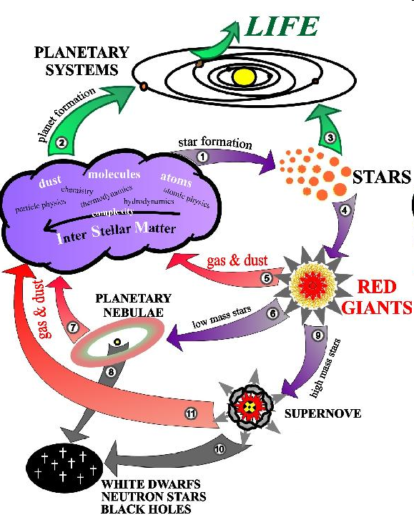
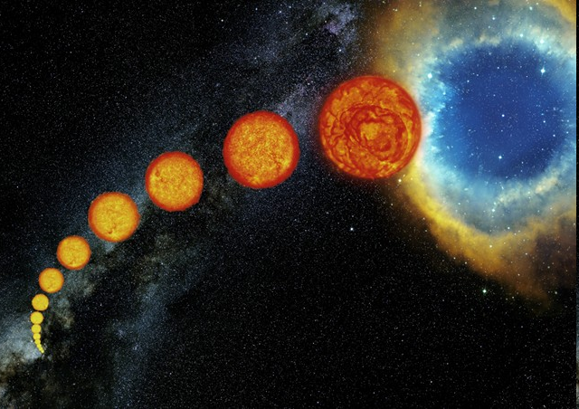
Konečný osud hvězd
Osud – je dán hvězdě „do vínku“ – počáteční hmotnost
Závěrečná stadia:
- stabilní (rovnovážná) – ČT, BT, (NH, KH)
- nestabilní (nerovnovážná) – novy, super- a hyper-
Notes:
O tom, jak proběhne závěrečná fáze hvězdného vývoje, rozhoduje do značné míry hmotnost hvězdy v době, kdy je obrem nebo veleobrem. Hvězdy s nevelkou hmotností (asi do 5 až 8 hmotností Slunce, tato mez ale není nijak ostře definovaná) ztratí hvězdným větrem celý svůj řídký obal a odhalí své hutné jádro, tvořené převážně uhlíkem a kyslíkem. Obálka se rozpíná rychlostí řádově kilometry za sekundu. Je velmi řídká – mnohem řidší než vzduch. Na astronomicky krátkou dobu (10 000 až 50 000 let) se z ní vytvoří planetární mlhovina 1). Žhavá hvězda uprostřed není hmotnější než 1,4 hmotnosti Slunce. Postupně chladne, jaderné reakce v ní už neprobíhají. Je to bílý trpaslík, který se za mnoho miliard let promění v trpaslíka černého, již nezářícího. Takto skončí největší počet hvězd.
1) Prapodivný název planetární mlhovina zasluhuje vysvětlení. Je to – jak jinak – historický omyl, tentokrát Williama Herschela. Když v březnu 1781 objevil planetu Uran, jevila se mu v dalekohledu jako modrozelený kotouček. Záhy poté našel další podobné objekty; ty se však na hvězdné obloze nepohybovaly. Herschel správně usoudil, že nemůže jít o planety, ale o zvláštní třídu mlhovin, a přisoudil jim dnes tak zavádějící název planetární mlhoviny.

Slide 12
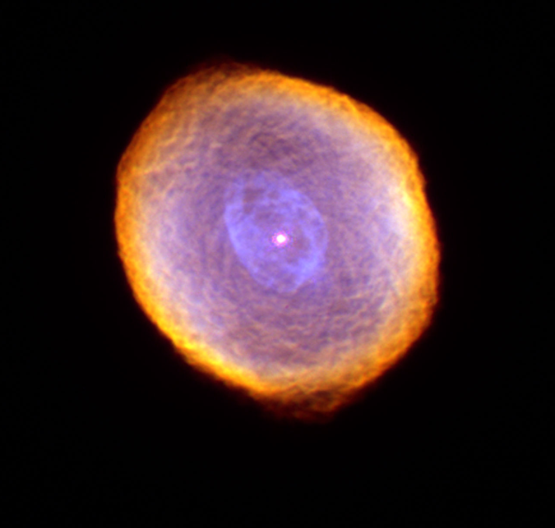
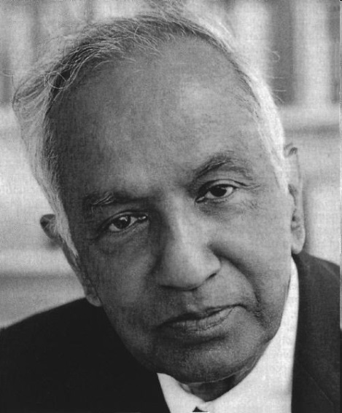
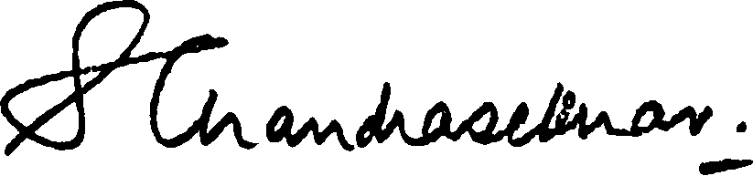
Stabilní řešení
M_{poč} < 0.075 M_{ʘ} – hnědý trpaslík -> vodíkový černý trpaslík
0.075 < M_{poč} < 0.5 M_{ʘ} – po vyhoření H v jádře -> héliový černý trpaslík
máme důkazy?
0.5 < M_{poč} < 11 M_{ʘ} – zapálí se H a později i He
- hvězdný vítr odnese obal, zůstává žhavé hutné CO jádro, M_{j}< 1.4 M_{ʘ}
- obálka – rozpínání - řádově km/s
- za 10 000 až 50 000 let - planetární mlhovina
- jádro – BT chladne -> černý CO trpaslík
Subrahmanyan
Chandrasekhar
Notes:
v hnědém trpaslíku se nikdy nezapálily stabilní termojaderné reakce – proto je z vodíku
Subrahmanyan Chandrasekhar [čandrasékhár] (19. října 1910 Láhaur Britská Indie, dnes Pákistán – 21. srpna 1995 Chicago) byl americký astrofyzik a matematik indického původu.
Vystudoval fyziku na Presidency College v indickém Madrásu a na Cambridgeské univerzitě v Anglii. Od roku 1937 až do své smrti vyučoval na Chicagské univerzitě ve Spojených státech. Americké občanství získal v roce1953.
V roce 1983 obdržel Nobelovu cenu za fyziku za přínos k objasnění fyzikálních procesů při vzniku a vývoji hvězd (zejména objev a výpočet tzv. Chandrasekharovy meze, stanovící maximální možnou hmotnost bílého trpaslíka na 1,44 násobek hmotnosti Slunce).
Jeho strýc, indický fyzik Chandrasekhara Venkata Raman též obdržel Nobelovu cenu za fyziku v roce 1930.
Na počest Subrahmanyana Chandrasekhara je pojmenována rentgenová observatoř Chandra, kterou NASA vypustila do vesmíru v roce 1999, fyzikovu přezdívku Chandra nese i asteroid č. 1958.

Slide 13
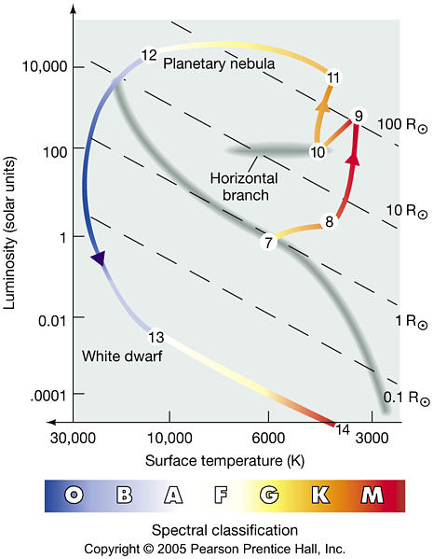

Slide 14
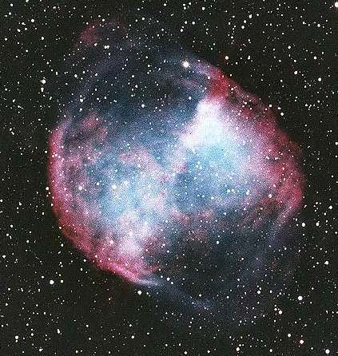
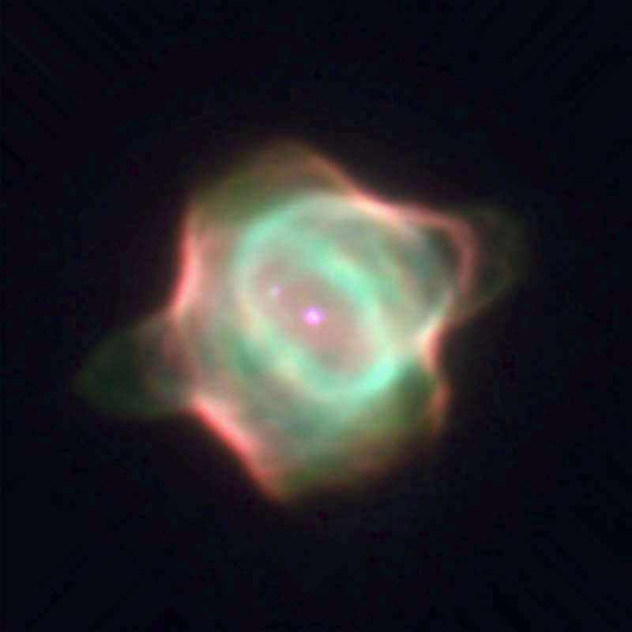
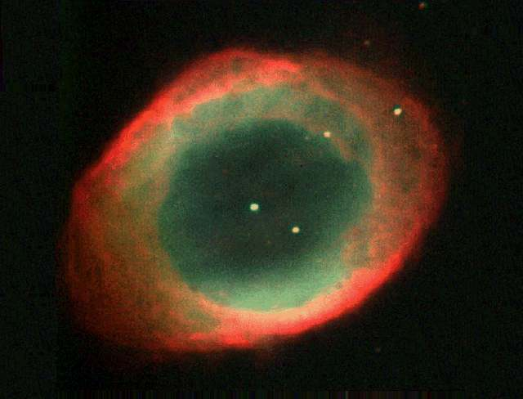
M 27
Jedna z nejmladších planetárních mlhovin, označená Hen 1357.
M57
Notes:
Planetární mlhoviny mají často velice zvláštní tvary.

Slide 15
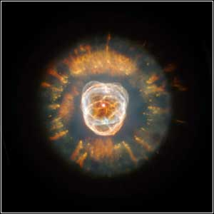
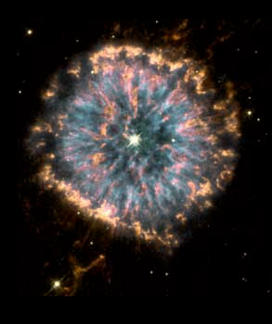
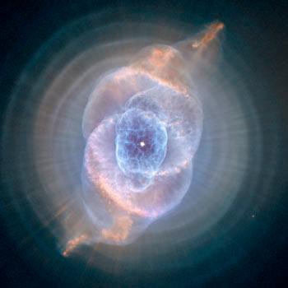
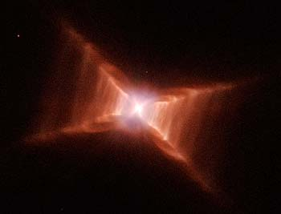
V naší Galaxii – jen asi 1500 planetárních mlhovin
Proč tak málo?
je to velmi krátké vývojové období
Notes:
krátké období, jako když se líhne kuře ze skořápky
zleva: 1. The Cat's Eye Nebula, one of the first planetary nebulae discovered, also has one of the most complex forms known to this kind of nebula. Eleven rings, or shells, of gas make up the Cat's Eye.
Credit: NASA, ESA, HEIC, and The Hubble Heritage Team (STScI/AURA)
Acknowledgment: R. Corradi (Isaac Newton Group of Telescopes, Spain) and Z. Tsvetanov (NASA)
2. NGC 6751
3. NGC2392 Eskymak
4. vpravo dole Dying Star HD 44179, the "Red Rectangle," Sculpts Rungs of Gas and Dust
http://hubblesite.org/gallery/album/nebula/planetary/

Slide 16
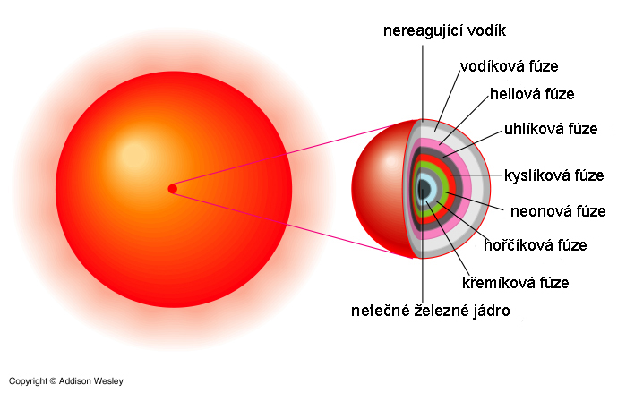
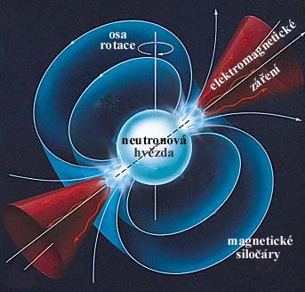
Nestabilní řešení
M_{poč} > 11 M_{ʘ} (ve stadiu obra M > 8 M_{ʘ})
  v jádru a ve slupkách se postupně
  zapalují další jaderné reakce
  až po Fe (1.4 M_{ʘ}<M_{j}< 3 M_{ʘ})
  centrální oblasti zhroucení ->
  neutronová hvězda (řádově 10 km, M_{ʘ})
  - uvolněná energie – výbuch supernovy – většina energie v neutrinech
  supernova II
  pulsar – nesouhlas rotační osy a osy mg. pole
    rádiové pulsy, přísně periodické
M_{poč} > cca 50 M_{ʘ} – Fe jádro M_{j} > 3 M_{ʘ} => kolaps se nezastaví – vzniká černá díra
- uvolněná energie – výbuch hypernovy - SN1998bw
Notes:
sup Ia – dvojhvězdný scénář – BT rozmetán – standardní svíčky – na BT přetéká hmota tak dlouho, až je překročena Chandrasekharova mez 1.4 Mo => kolaps a výbuch vždy za stejných podmínek, stejné zjasnění ...
1.4 Mo – Chandrasekharova mez
Landau (1932), Tolman (1934), Oppenheimer + Volkoff (1939)
1.5-3 Mo – Landau – Oppenheimer – Volkoff - LOV ale většinou Tolman-Oppenheimer-Volkoff (TOV) mez,
Lev Davidovič Landau (rusky: Ле́в Дави́дович Ланда́у; 22. ledna 1908, Baku – 1. dubna 1968, Moskva) byl sovětský fyzik židovského původu, který přispěl k rozvoji mnoha oblastí teoretické fyziky. Mezi jeho úspěchy patří podíl na formulování matice hustoty – metodě kvantové mechaniky, kvantově mechanické teorie diamagnetismu, teorie supratekutosti, teorie fázových přechodů druhého druhu, Ginzburgovy-Landauovy teorie supravodivosti, vysvětlení Landauova tlumení ve fyzice plazmatu, Landauova pólu v kvantové elektrodynamice, a dvousložkové teorie neutrin. V roce 1962 obdržel Nobelovu cenu za fyziku za svou práci v oboru supratekutosti.
Richard Chace Tolman (4. března 1881 – 5. září 1948) byl americký matematický fyzik a fyzikální chemik, který byl odborníkem ve statistické mechanice. Udělal také významné příspěvky k teoretické kosmologii v letech těsně po Einsteinově objevu obecné teorie relativity. Byl profesorem fyzikální chemie a matematické fyziky na Kalifornském Technologickém Institut.
J. Robert Oppenheimer, někdy Julius Robert Oppenheimer nebo Jacob Robert Oppenheimer^{[1]}, (22. dubna 1904 – 18. února 1967) byl americký teoretický fyzik, nejznámější svou účastí v projektu Manhattan, kde řídil vývoj první jaderné zbraně v tajné laboratoři v Los Alamos v Novém Mexiku^{[2]}. Bývá označován jako „otec atomové bomby“. Byl starším bratrem dalšího fyzika Franka Oppenheimera.
George Michael Volkoff (23. února 1914 Moskva – 24. dubna 2000 Vancouver) byl kanadský fyzik, který společně s Robertem Oppenheimerem předpověděl existenci neutronových hvězd.
Narodil se v Moskvě. Jeho otec, ruský inženýr emigroval v roce 1924 do Kanady. Protože nemohl najít práci, přestěhoval se po třech letech do Charbinu v Mandžusku. Volkoffův otec se vrátil do Ruska v roce 1936, ale v rámci Velké čistky byl vyhoštěn do arktických táborů a tam také zemřel. Naproti tomu George Volkoff se vrátil do Kanady…
termín hypernova – poprvé Paczynski 1997
Hvězda se zhroutí až do jediného bodu. Její neomezené hroucení nazýváme gravitačním kolapsem a objekt, který při něm vznikne, je černou dírou. Gravitační síla na povrchu černé díry a uvnitř ní je natolik velká, že nedovolí žádnému hmotnému tělesu – tedy ani fotonům – uniknout směrem od hvězdy.
Obrazek – pulsy pulsaru v M1
Obrázek - Protože z černé díry nemůže uniknout žádný foton ani jiné částice, je znázornění černé díry obtížné. Vezměte za vděk touto představou těsné dvojhvězdy, kde kolem zhroucené hvězdy, jež se stává černou dírou, se vytvořil akreční disk. Část látky z disku je namísto pádu do černé díry vyvržena ze soustavy.

Slide 17
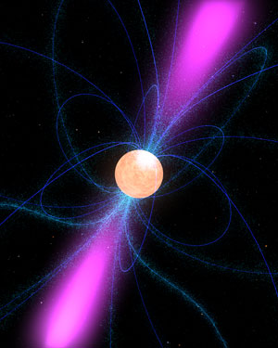
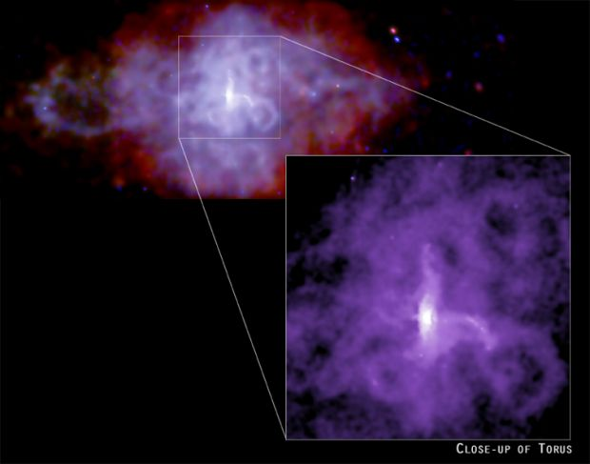
SN 1181, pozůstatek supernovy 3C58
Notes:
3C58: Pulsar Power
Credit: P. Slane (Harvard-Smithsonian CfA) et al., CXC, NASA Explanation: Light from a star that exploded some ten thousand light-years away first reached our fair planet in the year 1181. Now known as supernova remnant 3C58, the region seen in this false-color image glows in x-rays, powered by a rapidly spinning neutron star or pulsar - the dense remains of the collapsed stellar core. A cosmic dynamo with more mass than the sun, the pulsar's electromagnetic fields seem to accelerate particles to enormous energies, creating the jets, rings, and loop structures visible in this stunning x-ray view from the orbiting Chandra Observatory. While adding 3C58 to the list of pulsar powered nebulae explored with Chandra, astronomers have deduced that the pulsar itself is much too cool for its tender years, citing 3C58 as a show case of extreme physics not well understood. The close-up inset above spans about six light-years.

Slide 18
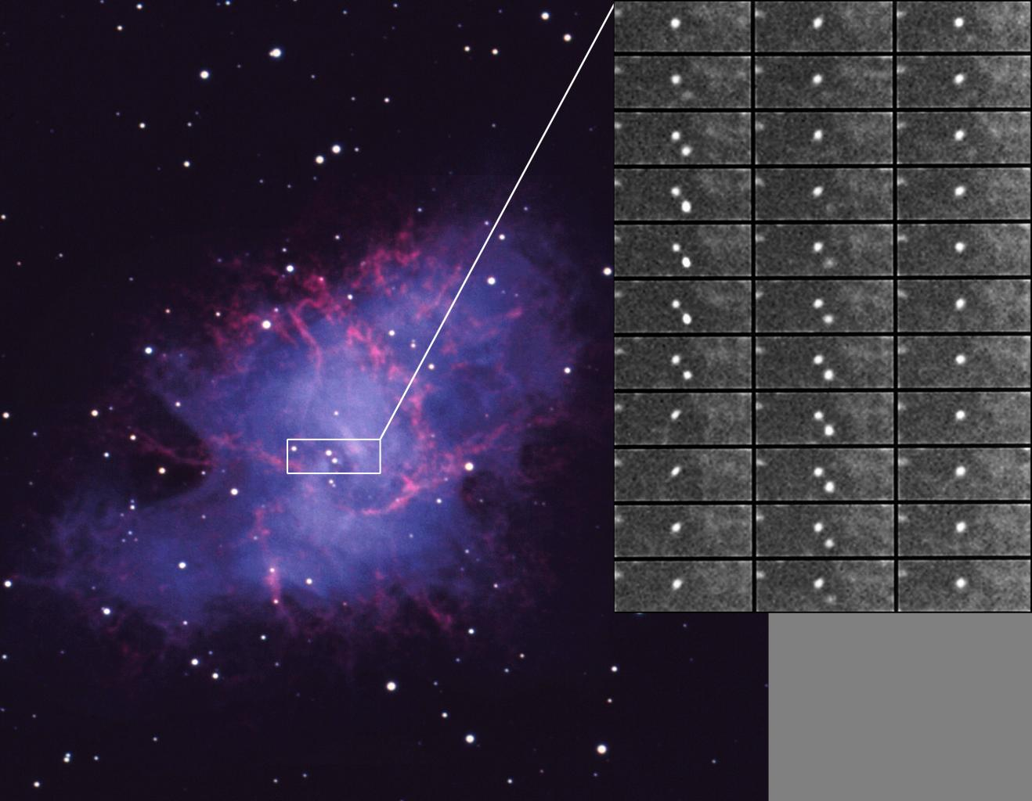



Slide 19
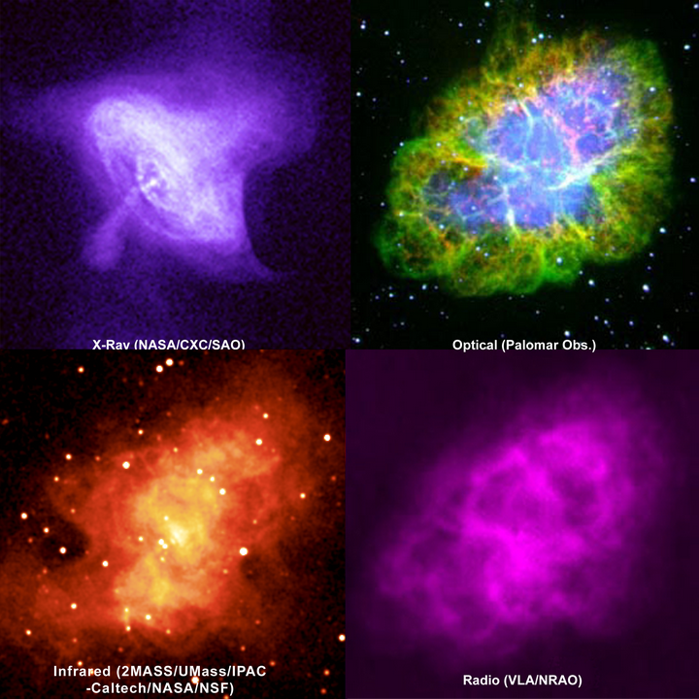
Notes:
v průběhu sekund vzplanou, přičemž na čas zvýší svůj zářivý výkon natolik, že jej můžeme docela názorně porovnat s výkonem celé Galaxie.
Hvězda se stane supernovou. Vzplanutí supernovy bezprostředně předchází překotný jaderný vývoj v nitru hvězdy. Jeho následkem jádro ztratí mechanickou stabilitu a začne se prudce stlačovat. Centrální oblasti hvězdy se zhroutí v miniaturní neutronovou hvězdu. Přitom se uvolní obrovská energie, která rozmetá zbytek hvězdy. Při některých výbuších supernovy se může vybuchující hvězda zcela rozplynout do okolního prostoru.
Do mezihvězdného prostoru se rozletí značné množství materiálu, obohaceného jadernými reakcemi ve hvězdě o těžší prvky. Navíc proudy energetických částic (např. neutronů), které doprovázejí tento výbuch, promění část původního hvězdného materiálu tak, že vzniknou i prvky těžší než železo, které při jaderných reakcích ve hvězdách vzniknout nemohou. Jakmile se hvězdný obal rozptýlí, můžeme poprvé zaregistrovat neutronovou hvězdu. Ta se obvykle projeví jako pulsar – zdroj záření zejména v rádiovém oboru spektra, který se vyznačuje krátkými, ale přísně periodickými impulsy. Neutronové hvězdy jsou opravdu pozoruhodnými objekty ve vesmíru: i když jde o tělesa o poloměru pouhých 10 kilometrů, dosahují až dvou hmotností slunečních. Je proto jasné, že hustoty v těchto tělesech jsou fantasticky vysoké: 1017 až 1019 kg m–3. Za takových hustot jsou elektrony vtlačeny do atomových jader, protony se s elektrony spojují a vytvářejí plyn z neutronů.

Slide 20
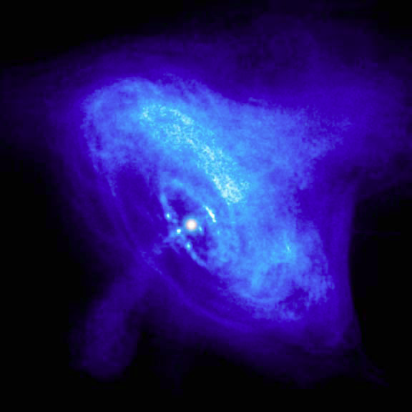
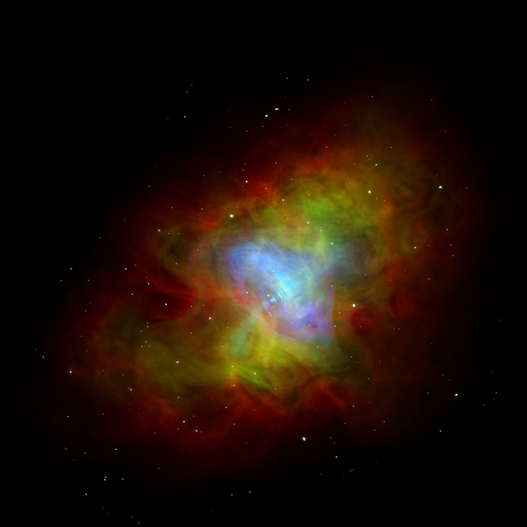
Notes:
v průběhu sekund vzplanou, přičemž na čas zvýší svůj zářivý výkon natolik, že jej můžeme docela názorně porovnat s výkonem celé Galaxie.
Hvězda se stane supernovou. Vzplanutí supernovy bezprostředně předchází překotný jaderný vývoj v nitru hvězdy. Jeho následkem jádro ztratí mechanickou stabilitu a začne se prudce stlačovat. Centrální oblasti hvězdy se zhroutí v miniaturní neutronovou hvězdu. Přitom se uvolní obrovská energie, která rozmetá zbytek hvězdy. Při některých výbuších supernovy se může vybuchující hvězda zcela rozplynout do okolního prostoru.
Do mezihvězdného prostoru se rozletí značné množství materiálu, obohaceného jadernými reakcemi ve hvězdě o těžší prvky. Navíc proudy energetických částic (např. neutronů), které doprovázejí tento výbuch, promění část původního hvězdného materiálu tak, že vzniknou i prvky těžší než železo, které při jaderných reakcích ve hvězdách vzniknout nemohou. Jakmile se hvězdný obal rozptýlí, můžeme poprvé zaregistrovat neutronovou hvězdu. Ta se obvykle projeví jako pulsar – zdroj záření zejména v rádiovém oboru spektra, který se vyznačuje krátkými, ale přísně periodickými impulsy. Neutronové hvězdy jsou opravdu pozoruhodnými objekty ve vesmíru: i když jde o tělesa o poloměru pouhých 10 kilometrů, dosahují až dvou hmotností slunečních. Je proto jasné, že hustoty v těchto tělesech jsou fantasticky vysoké: 1017 až 1019 kg m–3. Za takových hustot jsou elektrony vtlačeny do atomových jader, protony se s elektrony spojují a vytvářejí plyn z neutronů.

Slide 21
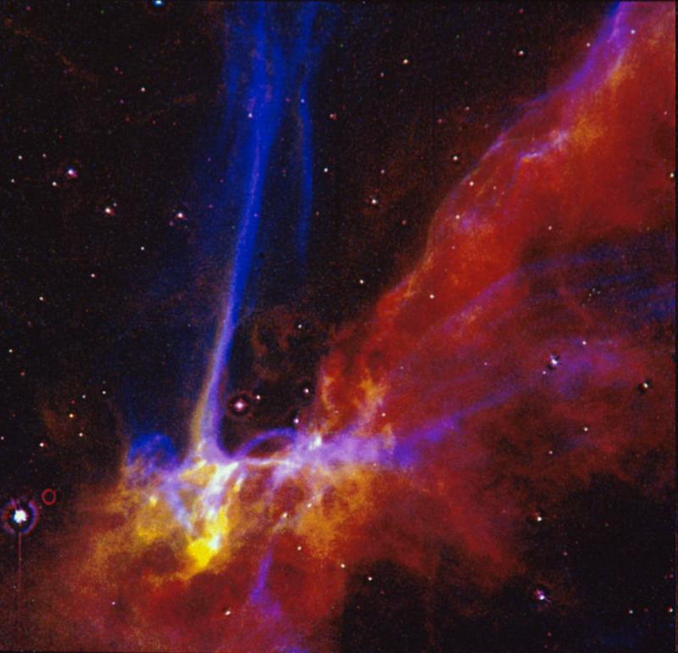
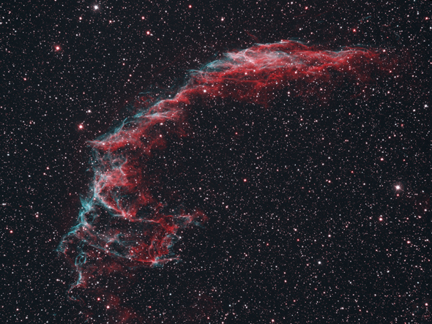
Zbytek po výbuchu supernovy v souhvězdí Labutě před asi 15 000 lety.
Notes:
Řasy v Labuti – snímek – Martin Myslivec http://foto.astronomy.cz/NGC6992.htm - vpravo

Slide 22
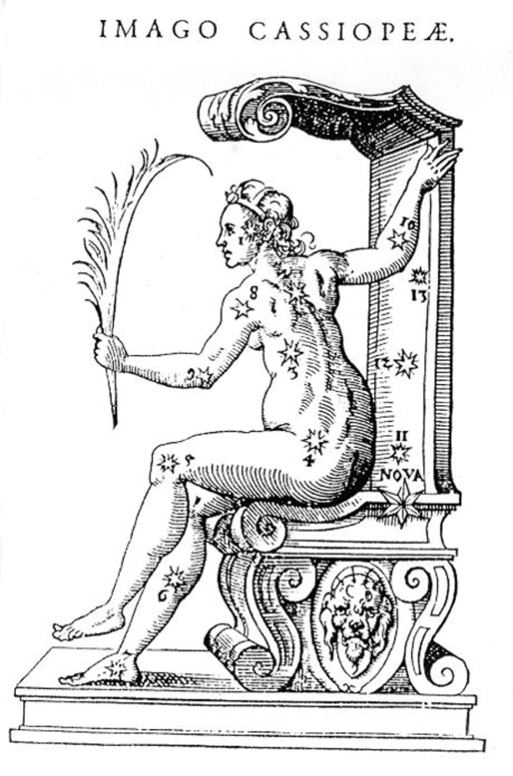
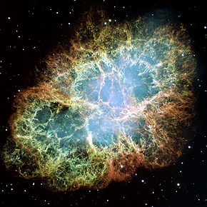
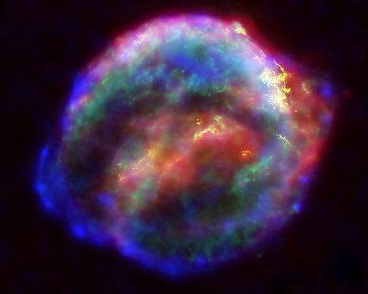
Historické supernovy
supernovy viditelné pouhýma očima
- jen šest během n.l.
383 - Sco
1006 - Lup - nejjasnější
1054 - Tau – nejslavnější - Krabí mlhovina
s pulsarem
1572 - Cas - Tychonova supernova
1604 - Oph - Keplerova supernova
24. II. 1987 – Dor – LMC - v maximu 4 mag
kdy vybuchne další supernova,
kterou uvidíme pouhýma očima?
Notes:
Podle všech statistik již nyní čekáme déle, než činí střední doba mezi dvěma takovými úkazy. Tak se tedy zvědavě rozhlížejme po nočním nebi: není vidět nějaká jasná hvězda, která tam včera ještě nebyla?

Slide 23
Supernova z února 1987 LMC (vpravo je snímek téže oblasti před výbuchem).

Slide 24
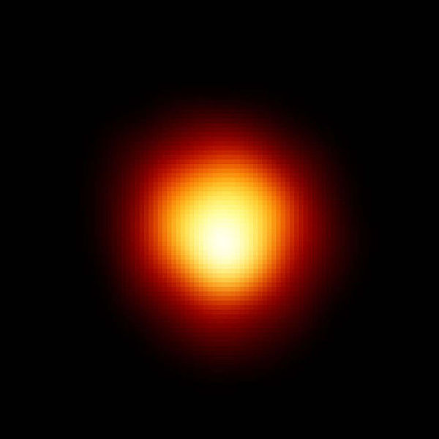
Kandidáti na supernovy
Betelgeuse
Notes:
The massive star Betelgeuse is unstable, with convection cells tens of millions of kilometers across (this movie is, of course, speeded up a great deal) Based on simulations by Bernd Freytag

Slide 25
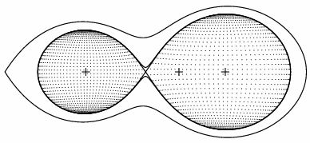
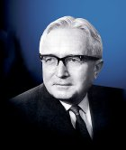
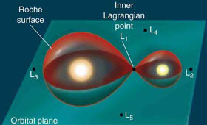
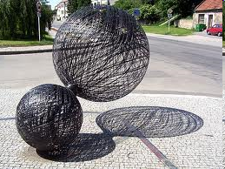
Zvláštnosti vývoje těsných dvojhvězd
těsná dvojhvězda – blízké složky, gravitací deformovaný tvar (výměna látky)
zákrytová dvojhvězda - vzájemné zákryty jednotlivých složek
typický představitel – např. β Per, β Lyr
oddělená soustava
polodotyková soustava
(algolida)
dotyková soustava
Zdeněk Kopal

Slide 26
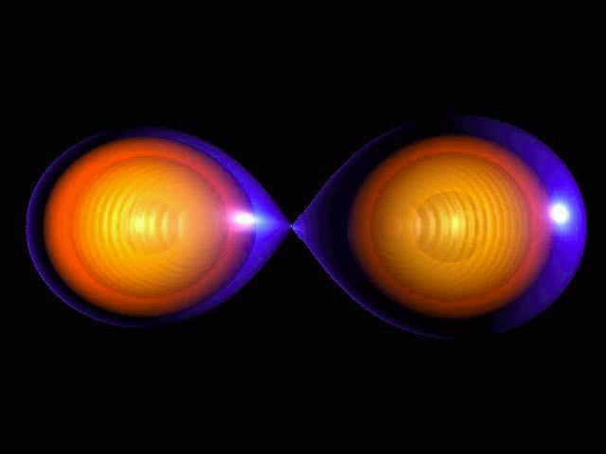

Vývojový paradox Algolu
Algol - těsná zákrytová dvojhvězda => známe rozměry a hmotnosti složek dvojhvězdy
    1. složka - žhavá hvězda hlavní posloupnosti (5 M_{ʘ}),
    2. složka - chladný obr (1 M_{ʘ}) (!)
  v čem je paradox?
dvojhvězda = současný vznik obou hvězd => více hmotná by měla být dál ve vývoji
ALE NENÍ !
Vysvětlení - pes požírá psa!
John Crawford & Fred Hoyle – vývojový scénář
  - společný vznik => obě hvězdy v páru se vyvíjejí jako osamocené hvězdy
  hmotnější hvězda – rychlejší vývoj => začne se rozpínat -> vzniká obr, ale
  prostor omezen!
  Rocheův lalok („šaty, které začínají být obrovi těsné“) - ekvipotenciální hladina deformována – vliv druhé složky a rotace => zploštělá kapka
Notes:
Kopal * 4.4.1914, + 23. 6. 1993

Slide 27
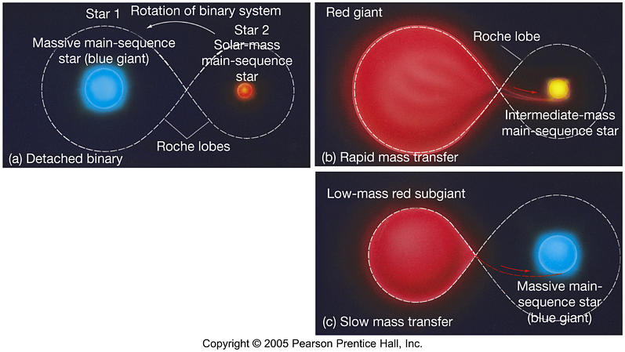
Vývojový paradox Algolu
hmotnější složka vyplní Rocheův lalok – přetok
  hmoty k vývojově opožděné složce;
  na druhou složku přeteče až 80 % hmoty!
  2. složka nyní hmotnější (ale vývojově
  je opožděná – hvězda na HP) = stadium Algola
nyní hmotnější hvězda zrychlí vývoj -> i ona se začne rozpínat -> vyplní svůj
  Rocheův lalok – přetok opačným směrem
=> pes požírá psa
Notes:
podle francouzského astronoma Édouard Roche, který se v polovině 19. století zabýval slapovými jevy
Jakmile hmotnější složka vyplní Rocheův lalok, začne její hvězdný materiál prýštit směrem ke druhé, vývojově opožděné složce. Přetékání látky je intenzivní a rychlé – na druhou složku přeteče až 80 procent její hmoty. V tu dobu se druhá složka, byť je teprve hvězdou hlavní posloupnosti, stává složkou hmotnější. A právě v tomto stadiu jsme zastihli soustavu Algolu. Dodejme, že příběh má pokračování, a to zcela ve stylu přísloví „lehce nabyl, lehce pozbyl“: když původně méně hmotná hvězda dostane velký příděl materiálu od své družky, urychlí se její vývoj a za čas i ona se začne rozpínat. Jakmile vyplní svůj Rocheův lalok, část hvězdné látky se opět začne navracet k původnímu majiteli.

Slide 28
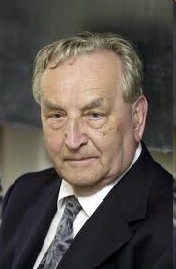
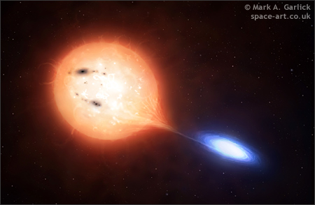
Přetok hmoty
hypotéza nebo prokázaný poznatek?
teorie výměny hmoty mezi složkami těsných dvojhvězd
– prvotní nedůvěra
Mirek Plavec – jeden z prvních zastánců (v 60. letech 20. st.)
Příčiny – hvězdný vývoj, rozpínání hvězd (složek dvojhvězdy)
Průběh – i velmi rychlý, masivní
- dopad – přímo na souputníka
- do okolí – vznik akrečního disku, z něj hmota vypadává na souputníka, horká skvrna
Důsledky (projevy) – změna periody oběhu,
- změny jasnosti, projevy ve spektru
Notes:
Zajímavý je už samotný přenos materiálu. Plynná látka proudí z jedné hvězdy na druhou poměrně malou oblastí ve tvaru úzkého svazku, který se poněkud zakřivuje a buď dopadá přímo na povrch hvězdy-příjemce, nebo ji obtáčí a vytváří rotující zploštělý plynný disk. Obíhající plyn postupně zaplňuje rozsáhlé oblasti podél rovníku hvězdy-příjemce, a teprve pomalé brzdění plynných částic vířivými pohyby, srážkami nebo magnetickým polem umožní, aby část tohoto plynného materiálu usedla na povrch hvězdy. Veliký diskovitý útvar, který se vytvořil kolem hvězdy, nazývají astronomové akrečním diskem. V něm jsou zajímavá především ta místa, kde do akrečního disku naráží proud čerstvého materiálu z hvězdy-dárce; materiál se zde vlivem srážek silně ohřívá, vzniká horká skvrna 4).
Plavec - - francouzské přísloví „cherchez la femme“ (za vším hledej ženu) - by mohli vysvětlit chování nějakého pozoruhodného hvězdného objektu, jednoduše říká: „Za vším hledejte dvojhvězdu.“

Slide 29
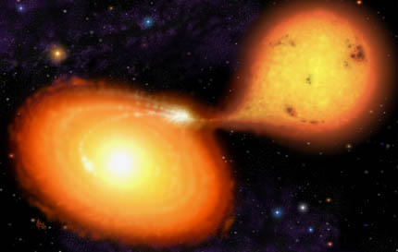
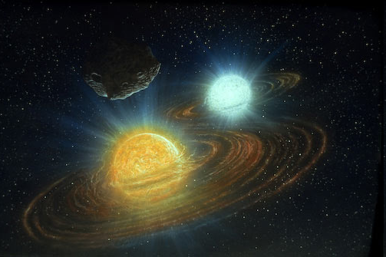
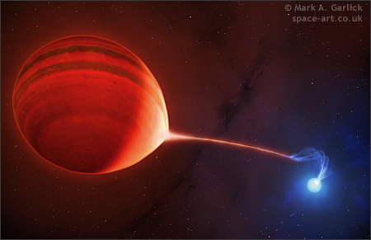

Slide 30




Slide 31



Novy
Nova Del 2013 A
změna jasnosti - během několika dní se zjasní o 10 mag i více, a pak pozvolna (typicky během 40 dní) pokles na počáteční úroveň
1963 - Robert Kraft - novy = zvláštní typ těsných dvojhvězd
  1 složka = bílý trpaslík
  - přetok hmoty na BT - pomalé (řád. 10⁴ let) ukládání do povrchové vrstvy -> tlustá slupka na BT -> roste T, p -> zapálení termonukleární reakce -> výbuch – slupka zničena, BT zůstává - vše se může opakovat
jiný scénář – symbiotické proměnné hvězdy
- není třeba přetok přes L₁ – stačí
hvězdný vítr z červeného obra
-> BT „vychytává“ hv. vítr
-> spad na BT
Notes:
Novami nazýváme hvězdy, které náhle (během několika dní) zvětší svou jasnost o 10 magnitud i více, a pak pozvolna (typicky během 40 dní) jejich jasnost klesá k původní hodnotě. V roce 1963 americký astronom Robert Kraft zjistil, že novy jsou zvláštním typem těsných dvojhvězd, kde kompaktní, zhroucenou složku tvoří bílý trpaslík. Na bílého trpaslíka přetéká vodík z druhé hvězdy a ukládá se tam pomalým tempem. Tak se za pár desítek tisíc let vytvoří tlustá slupka, která přiléhá k původnímu bílému trpaslíku. Ve vodíkovém plynu vzrůstá tlak i teplota, až v jistém okamžiku prudce vzplane termonukleární reakce. Dochází k výbuchu, celá slupka se rozmetá do okolního prostoru – a my pozorujeme novu. Vlastní těleso bílého trpaslíka se však touto explozí nijak nepoškodí a po odeznění celé epizody se znovu začne na jeho povrchu ukládat vodík, který sem neustále dodává sousední hvězda. Vše se tak po čase zopakuje…
V některých případech není ani nutné, aby bílý trpaslík získával vodíkový plášť přímým přetokem hmoty. Když je totiž jeho průvodcem obří červená hvězda, ztrácí podstatně víc látky hvězdným větrem. Část tohoto větru je lapena gravitací bílého trpaslíka a dopadá na něj. To vede k mnoha bouřlivým dějům, jež jsou vděčným námětem pro pozorování. Astronomové tyto neobvyklé objekty souhrnně nazývají symbiotickými proměnnými hvězdami. Do seznamu objektů, které jsou těsnými dvojhvězdami a kde mezi hvězdami dochází k výměně látky, patří také mnohé další objekty. Crawfordova myšlenka se ukázala jako velmi podnětná.
křivka z http://www.astrosurf.com/aras/novae/Novae_Aras.html

Slide 32


Supernovy typu Ia
vzniká v těsné dvojhvězdě (1 složka bílý trpaslík,
kde ustaly jaderné reakce).
standardní svíčky M_{v} = −19.3 mag, ale ….
dva scénáře:
-přenos hmoty ze souputníka na BT -> po
  překročení jisté meze => kolaps
  => exploze (1–2×10⁴⁴ J)
-BT splyne se souputníkem => překročení
  hmotnosti -> kolaps => exploze
  (1–2×10⁴⁴ J)

Slide 33

Rekapitulace
vývoj hvězd = nevratný děj

Slide 34

recyklace – opětovné použití látky - hvězdný vítr, supernovy...
myslící prach supernov
vývoj (osamocených) hvězd - určen změnami jejich chemického složení
jaderné reakce – příčina změn chemického složení => příčina vývoje hvězd
- hlavní zdroj energie hvězdy
POZOR – probíhají v nitru =>
=> stav jádra určuje zářivý výkon, celkovou stavbu a vývoj!

Slide 35


Slide 36


